Slide 1
JAHRESZEITEN UND MONATE
Welcher Monat kommt nach Januar?
Welcher Monat kommt nach September?
Welcher Monat kommt nach Mai?
Was ist der vierte Monat?
Was ist der erste Monat?
Wann fallen die Blätter?
Wann scheint die Sonne?
Wann bauen wir einen Schneemann?
Was kommt nach Dezember?
In welcher Jahreszeit ist der März?
Wie viele Jahreszeiten gibt es im Jahr?
Wie viele Tage sind im Juni?
Wie viele Monate hat eine Jahreszeit?
Wie viele Monate hat ein Jahr?
Wie viele Tage hat ein Jahr?

Slide 2
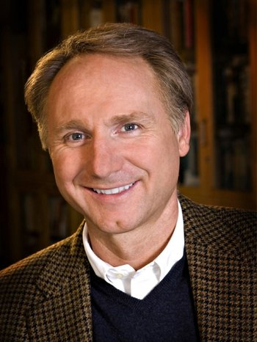
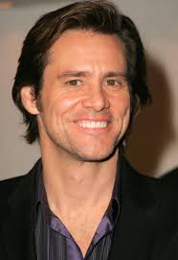
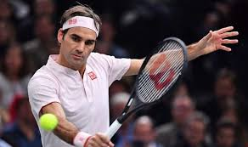
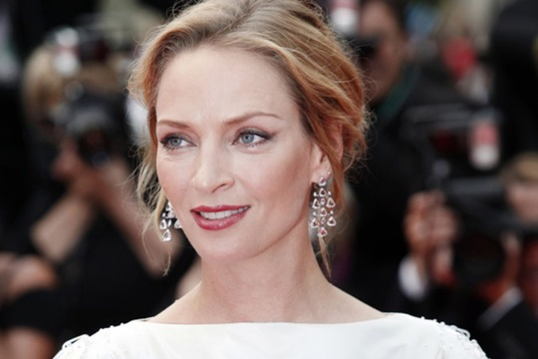
Wer ist wann geboren?
Dan Brown
Jim Carrey
Roger Federer
Uma Thurman
22. Juni 1964
8. August 1981
29. April 1970
17. Januar 1962
1.
2.
3.
4.

